Slide 1
BUSI超声影像组学作业中的问题定位与解决

Slide 2
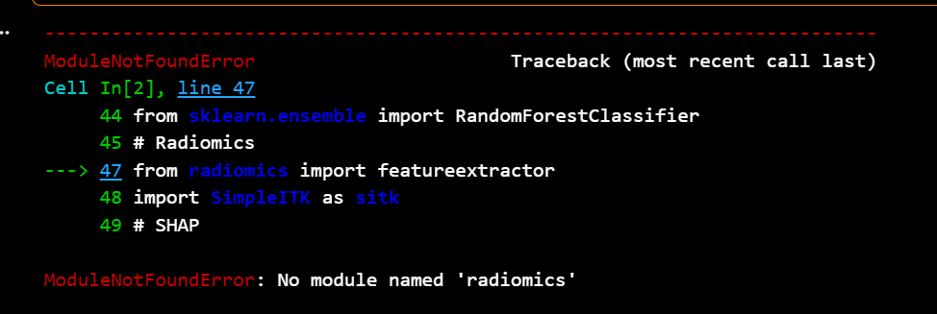
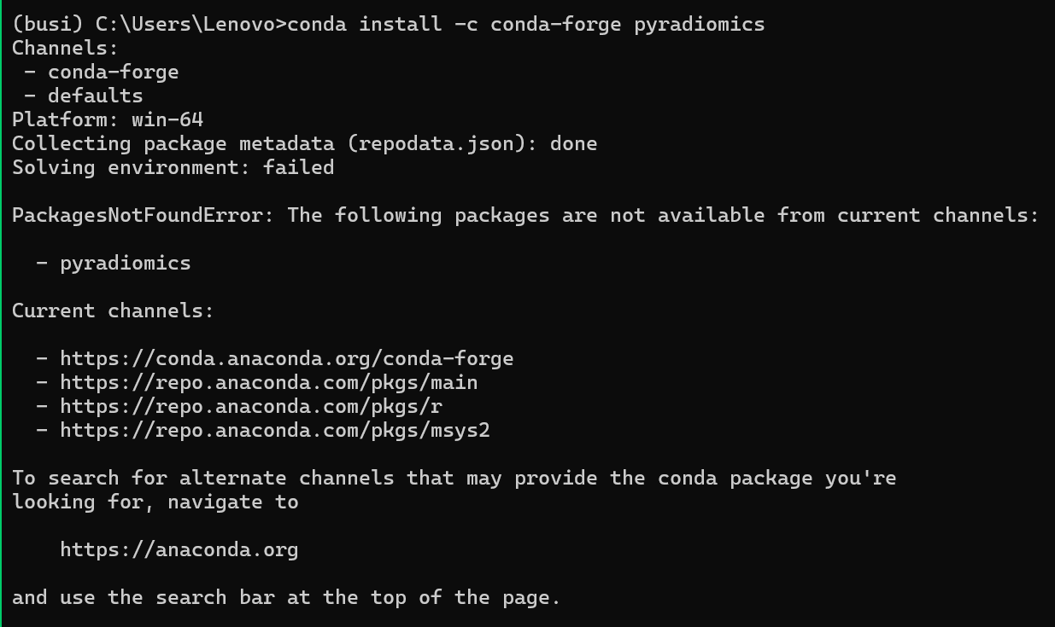
问题一：PyRadiomics 无法导入
将原本不可直接分析的医学图像转换为机器学习可以使用的数值特征
1.在当前 VSCode 使用的 Python 环境（Python 3.12）中执行pip install pyradiomics
2.conda install -c conda-forge pyradiomics
Conda 仓库中无法获取对应版本的 PyRadiomics
3. conda create -n busi311 python=3.11
虽Python 版本降低到 3.11，但仍安装失败，说明问题并非仅由 Python 版本导致，而是官方 PyPI 安装包在 Windows 平台存在构建兼容性问题。
4. pip install git+https://github.com/AIM-Harvard/pyradiomics.git
安装过程成功完成，最终安装版本为：PyRadiomics 3.1.1.dev111

Slide 3
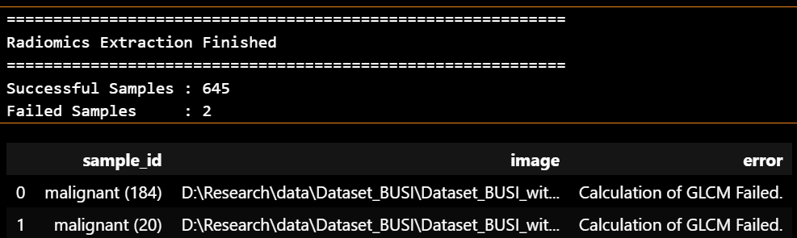
问题二：PyRadiomics 提取纹理特征失败（GLCM Failed）

Slide 4
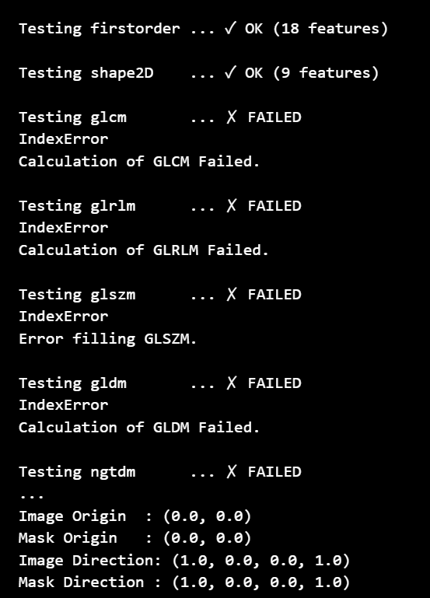
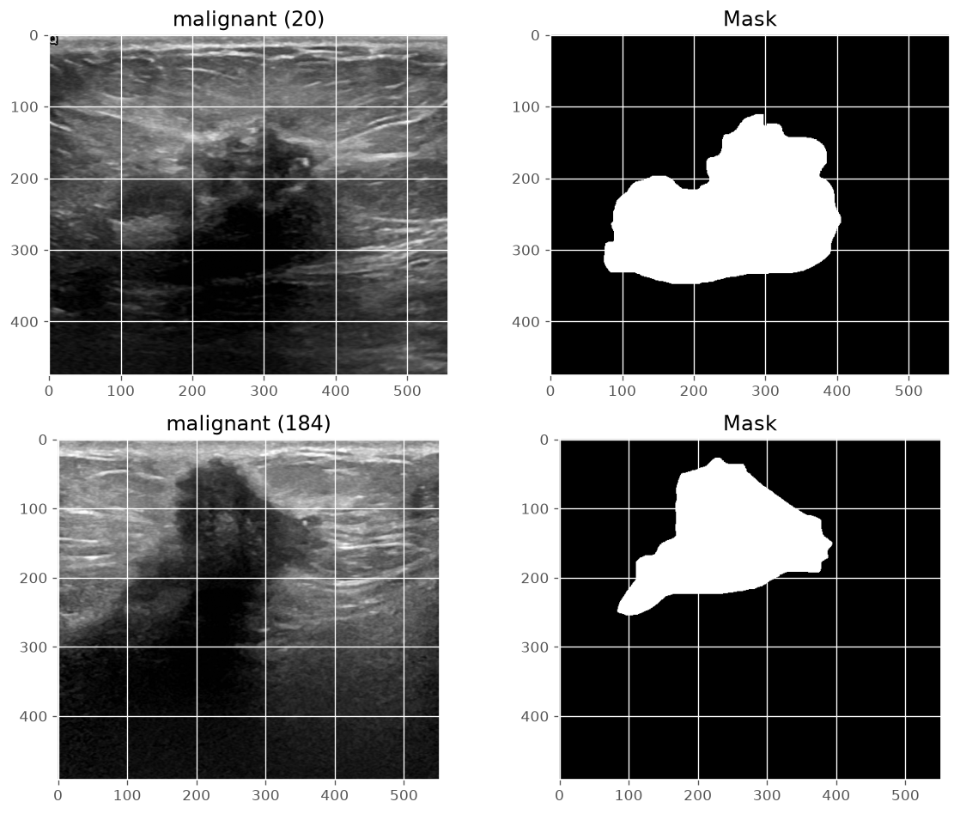
数据质量问题（？）：
检查 ROI 是否正常
检查图像灰度
看PyRadiomics 具体提哪个特征失败
检查图像属性

Slide 5
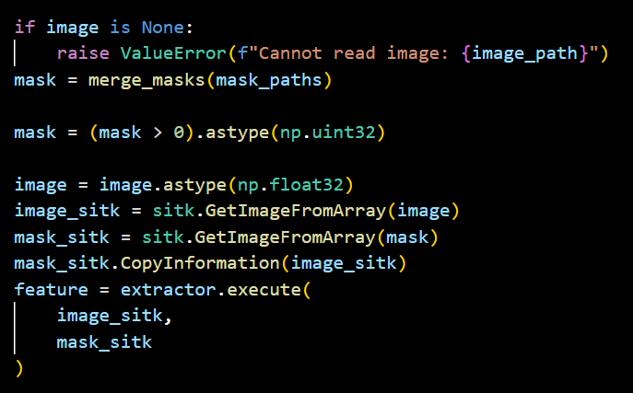
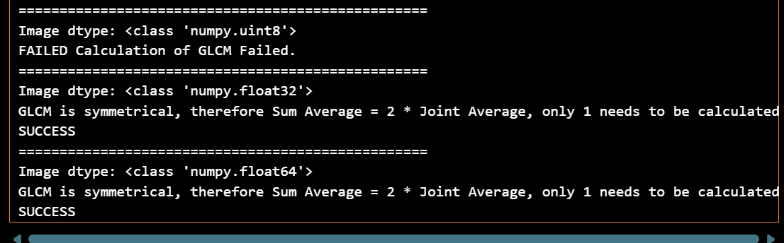
BUSI原始PNG经过OpenCV读取后为UInt8整数矩阵。
虽然其灰度范围满足0–255要求，但PyRadiomics纹理分析流程假设输入影像为连续强度图。在GLCM构建过程中，UInt8输入在部分ROI灰度分布情况下导致灰度离散化和共生矩阵计算异常。将影像转换为float32后，使输入符合医学影像强度表示方式，从而保证灰度量化和纹理矩阵计算稳定。

Slide 6
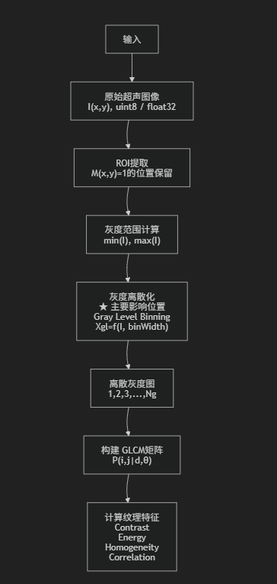

Slide 7
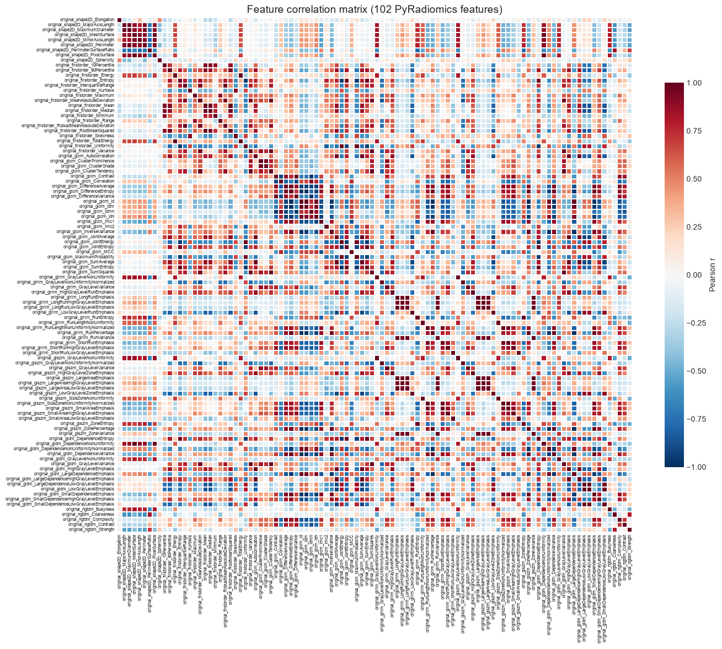
问题三：热力图优化

Slide 8
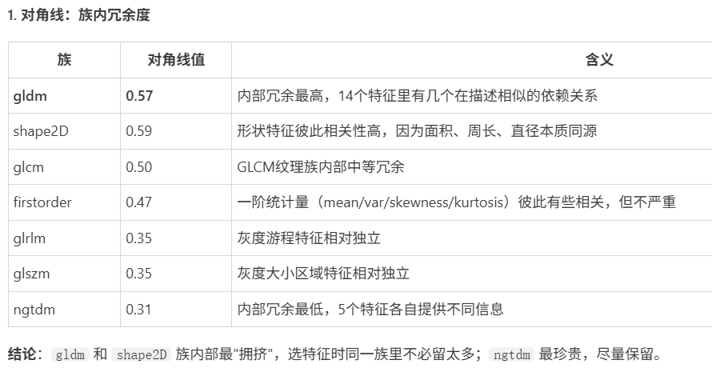
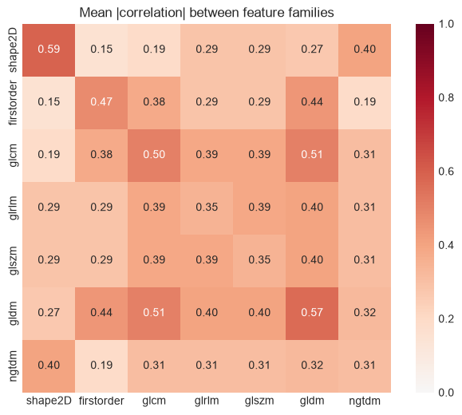
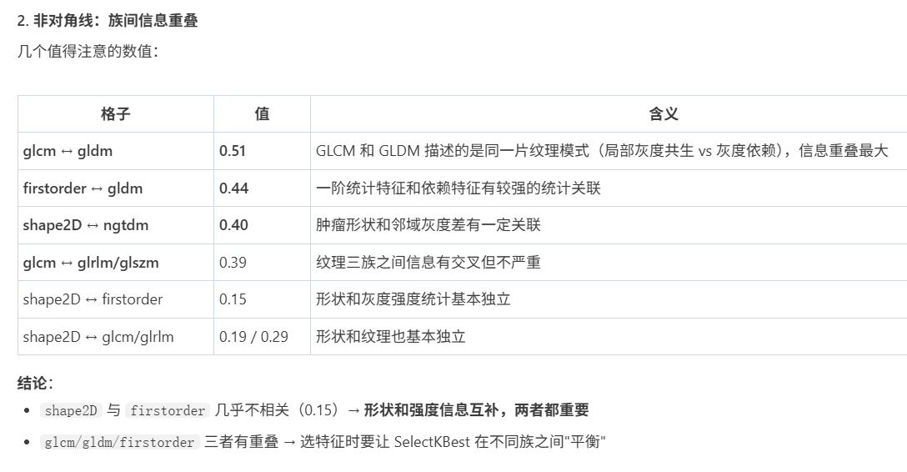
族级聚合
radiomics 特征天然属于 7 个数学意义完全不同的特征族

